Slide 1
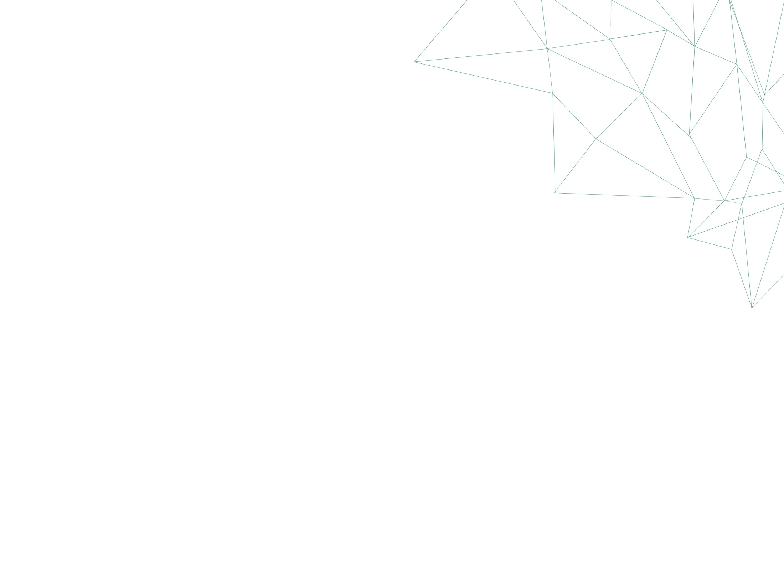

КИНЕСИКА
МОСКОВСКИЙ
ТЕХНОЛОГИЧЕСКИЙ
УНИВЕРСИТЕТ
Выполнила: Ударцева Диана, ЗЕБЗ-01-17

Slide 2
01/09 ЧТО ТАКОЕ КИНЕСИКА?
Кинесика - это совокупность жестов, поз, телодвижений,
используемых при коммуникации как дополнительные
выразительные средства общения.
В широком смысле это наука о невербальной коммуникации,
языке тела и его частей, (мимические жесты, жесты головы
и ног, позы и знаковые телодвижения).

Slide 3
02/09 ЖЕСТЫ
Жесты представляют собой различные движения тела, рук
или кистей рук, сопровождающие человека в процессе
общения и выражающие его отношение к собеседнику,
событию или какому-либо предмету.
Большинство жестов культурно обусловлены. Один и тот же
жест в разных странах может иметь разное значение.

Slide 4
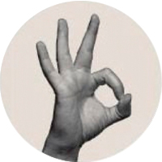
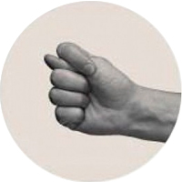
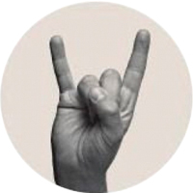
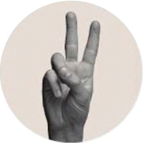
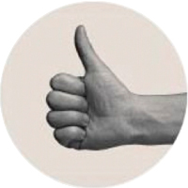
03/09 ЭМБЛЕМАТИЧЕСКИЕ ЖЕСТЫ

Slide 5
04/09 ПРИМЕРЫ ЗНАЧЕНИЙ ЖЕСТОВ
«ОКЕЙ»
Россия: все идет по плану
Парагвай, Бразилия, Уругвай: собеседник –
пассивный гомосексуалист
Тунис: угроза убийства
Япония: наличные деньги
«V»
Россия: цифра два
Англия, Ирландия, Австралия, Новая Зеландия,
ЮАР: жест ладонью к себе обозначает посылание
собеседника куда подальше в грубой форме
Большинство других стран: победа

Slide 6
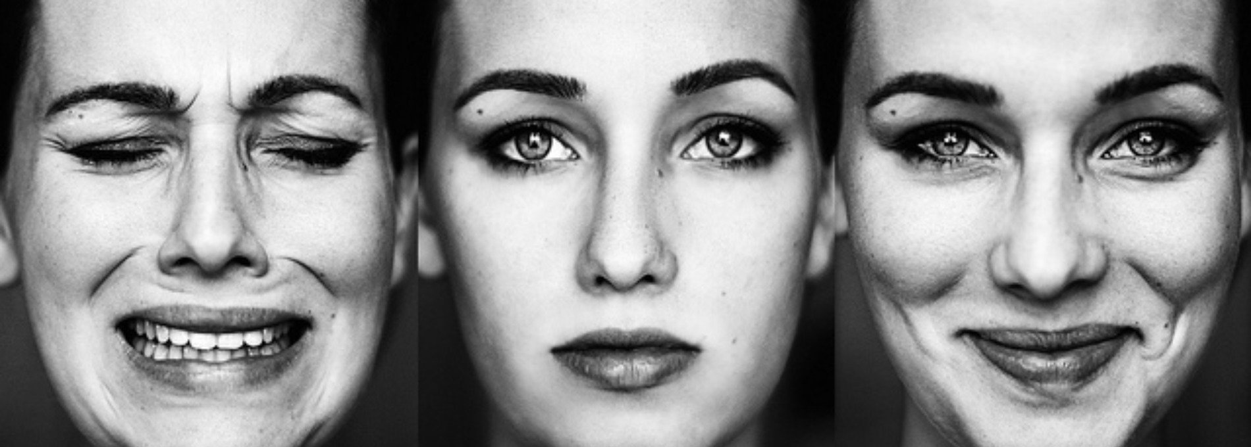
05/09 МИМИКА
Мимика – это все изменения выражения лица человека,
которые можно наблюдать в процессе общения.

Slide 7
06/09 МИМИКА ОТРАЖАЕТ
Отношение говорящего к произносимым словам: их значимость для
говорящего, веру в то, что он говорит и др.;
Психические состояния говорящего: радость, скуку, досаду, радость и пр.;
Отношение к собеседнику: безразличие, уважение, пренебрежение и др.;
Отношение к самому себе и своим действиям: собранность, решимость,
неуверенность в себе, растерянность, самодовольство и пр.;
Некоторые другие качества: интеллигентность, ум, глупость, волю,
самообладание и др.

Slide 8
07/09 ВЗГЛЯД
ВЗГЛЯД И ДВИЖЕНИЯ | ТРАКТОВКА | НЕОБХОДИМО
Подъем головы и взгляд вверх | Подожди минуту, подумаю | Прервать контакт
Насупленные брови | Не понял, повтори | Усилить контакт
Улыбка, легкий наклон головы | Мне нечего добавить | Продолжить контакт
Ритмичное кивание головой | Ясно, понял, что тебе нужно | Продолжить контакт
Долгий неподвижный взгляд в глаза | Хочу подчинить себе | Импровизировать
Взгляд в сторону | Пренебрежение | Уйти от контакта
Взгляд в пол | Страх и желание уйти | Уйти от контакта

Slide 9
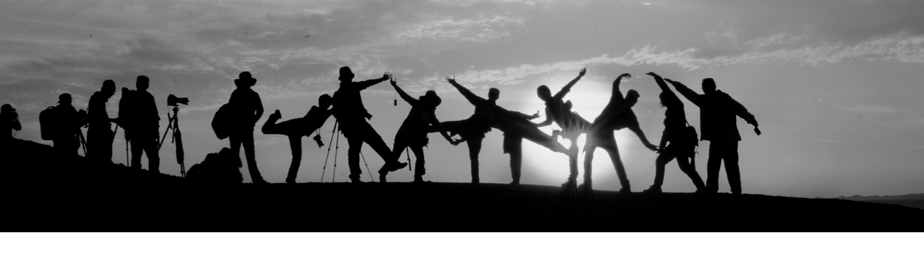
08/09 ПОЗА
Поза — это положение человеческого тела, типичное для
данной культуры.

Slide 10
09/09 ПРИМЕРЫ ПОЗ
В позе и движениях проявляется не только социальный
статус человека, но и его психологическое состояние.
«Открытая» поза: воспринимаются как позы доверия,
согласия, доброжелательности, психологического комфорта.
«Закрытая» поза: воспринимаются как позы недоверия,
несогласия, противодействия, критики.

Slide 11
СПАСИБО ЗА ВНИМАНИЕ!

